Slide 1

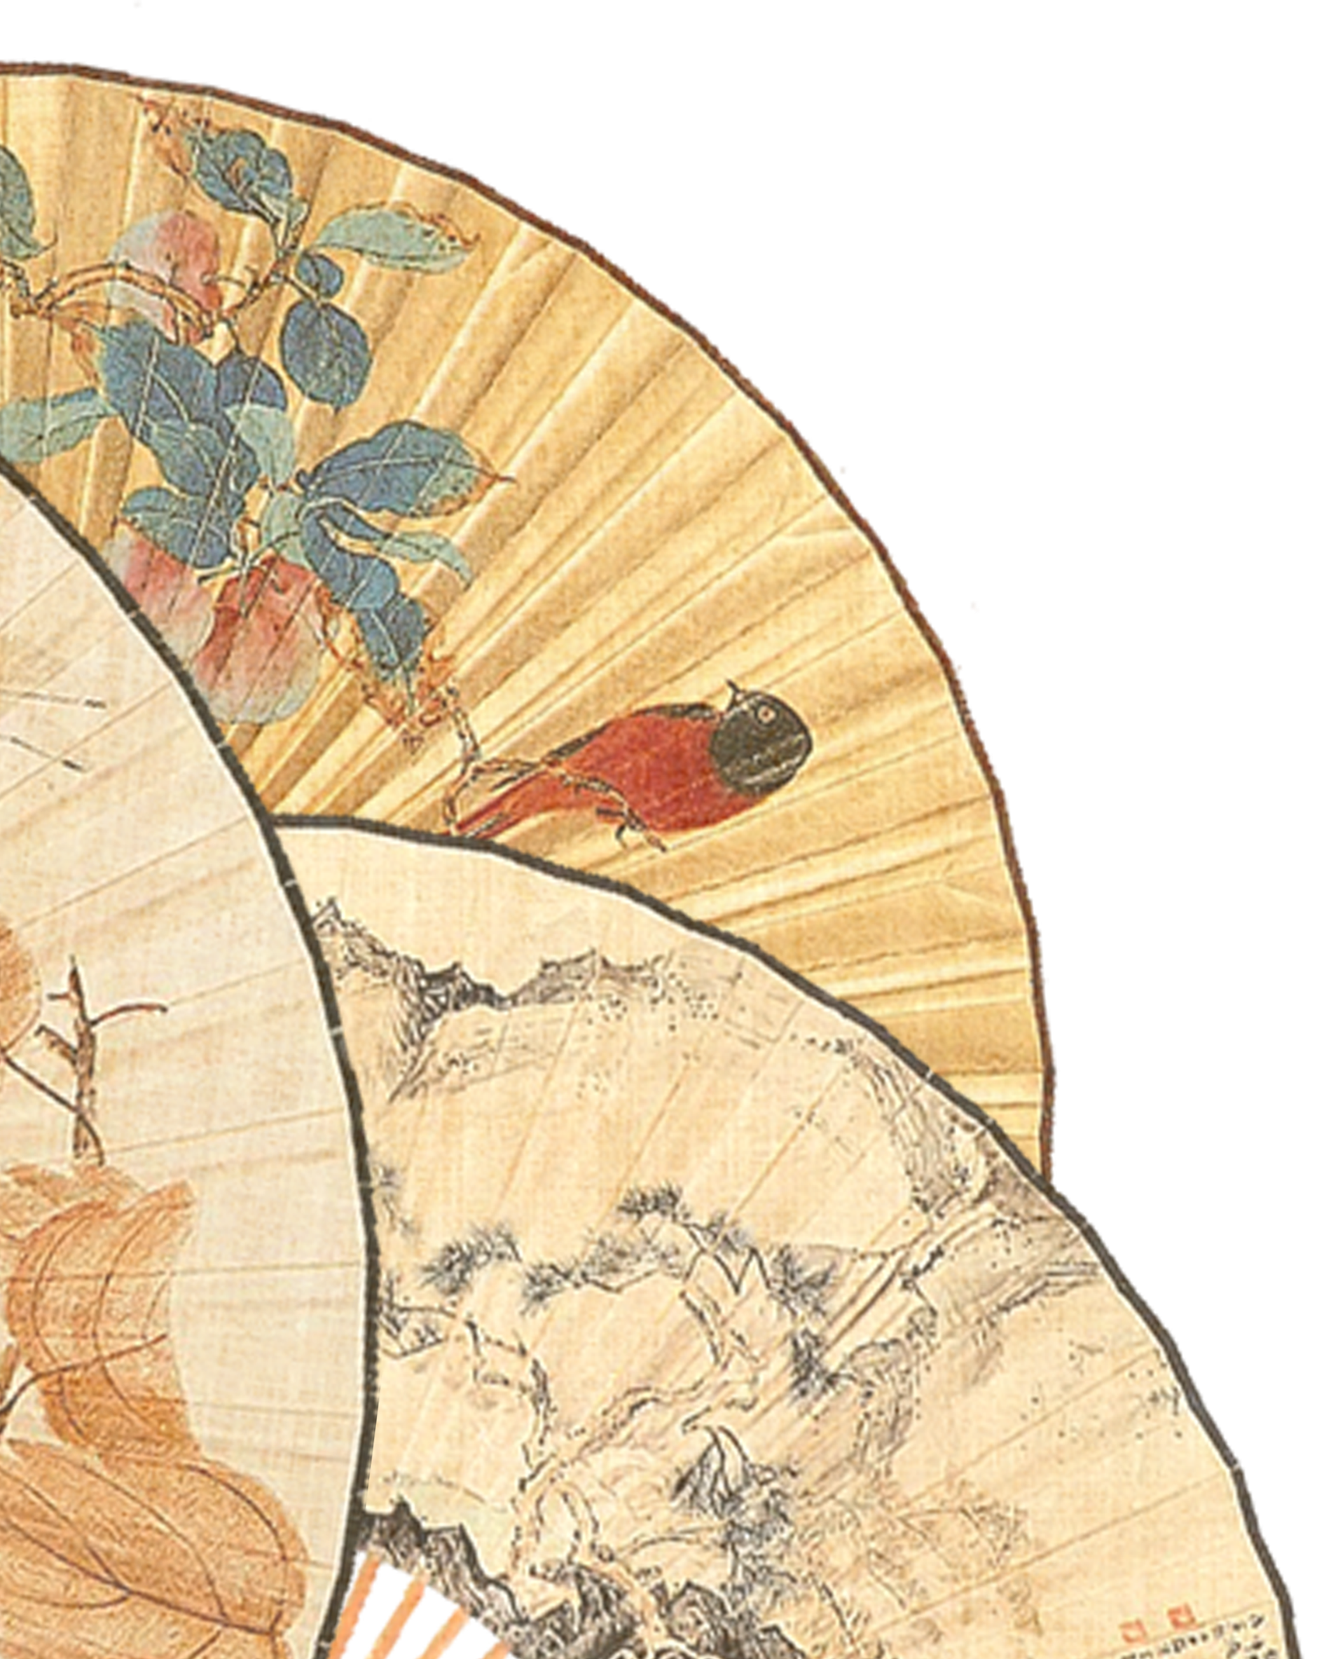

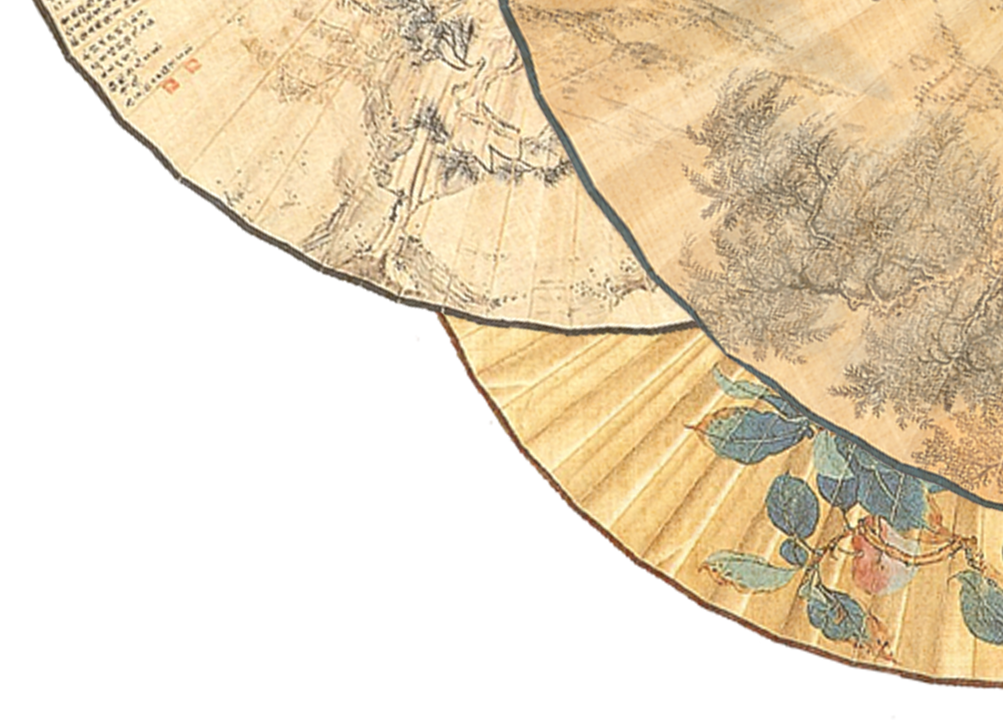
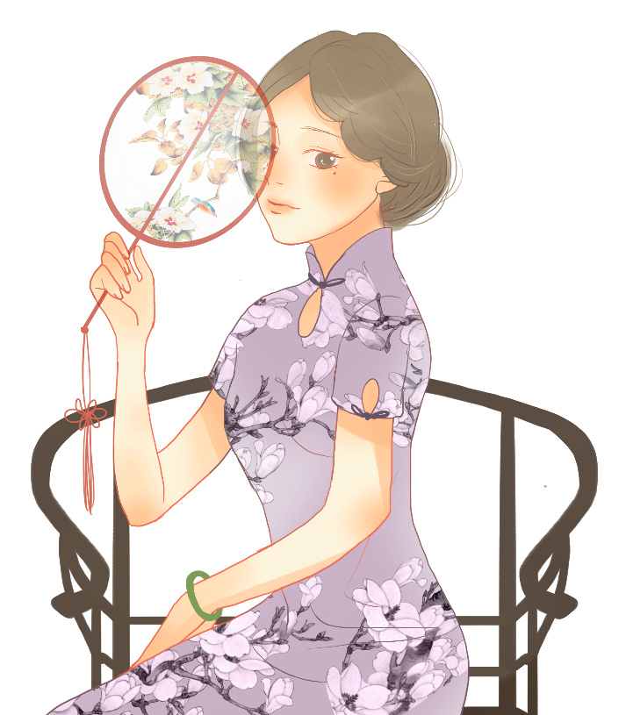


Đọc kết nối chủ điểm văn bản: San-va-đo Đa-li và “Sự dai dẳng của kí ức”

Slide 2


Hoạt động khởi động

Slide 3
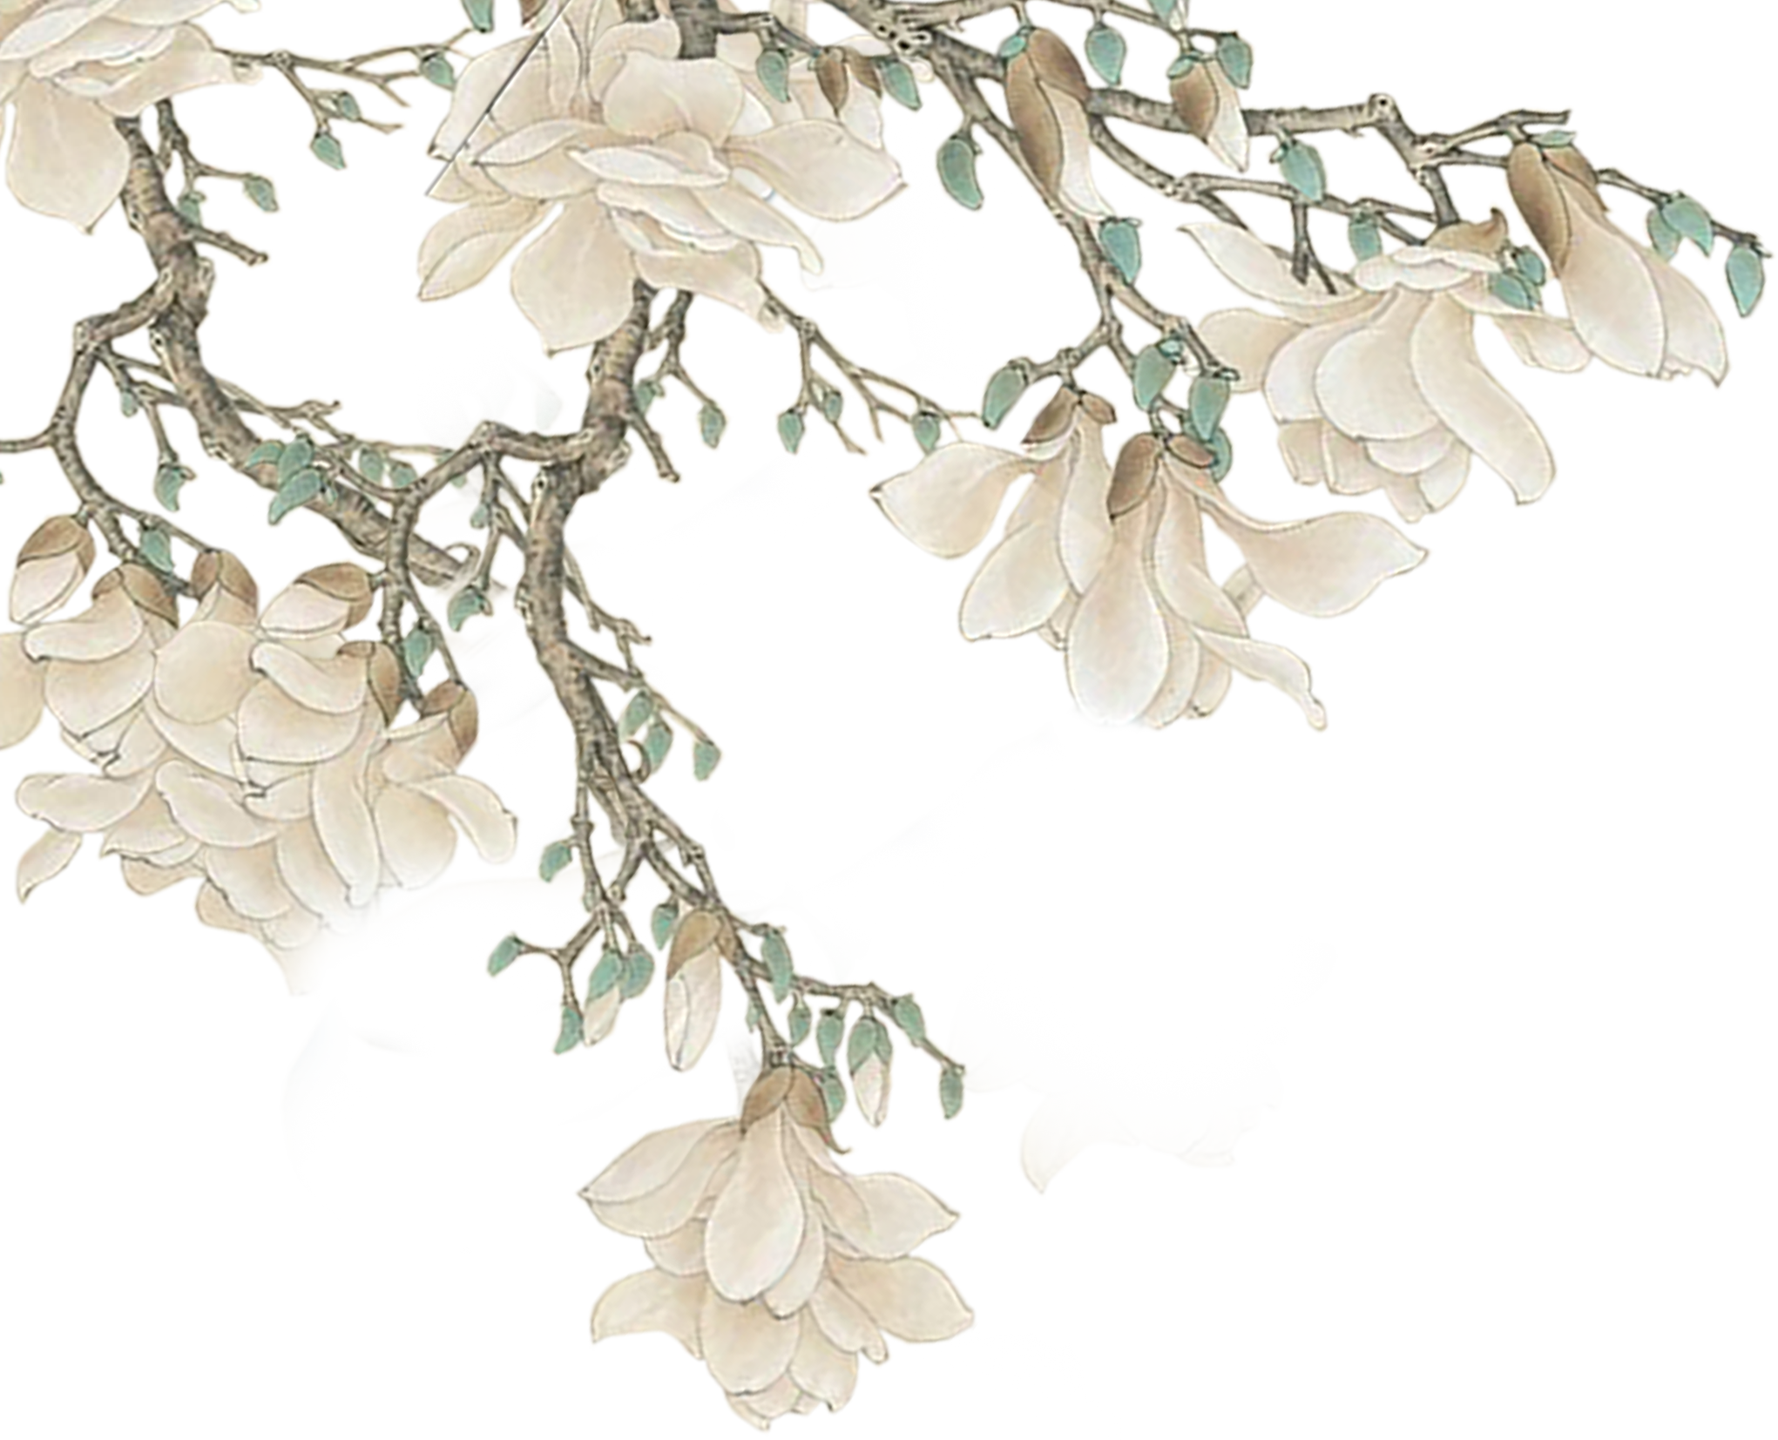
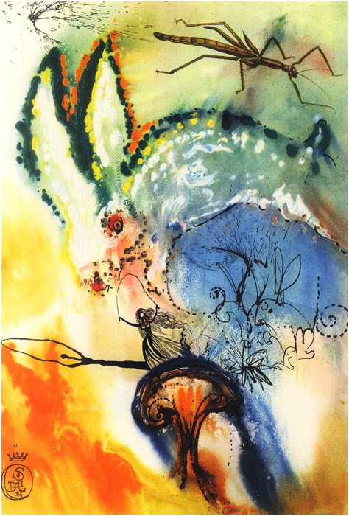
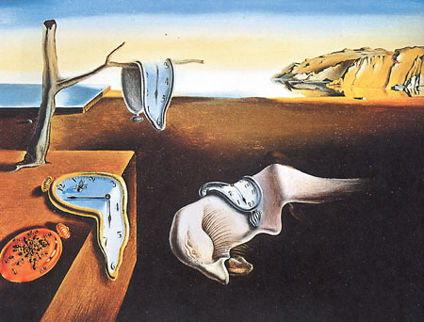

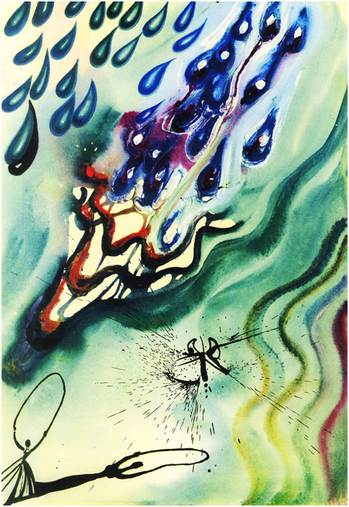
Hoạt động khởi động
Video trên cung cấp cho em thông tin gì? Thông tin trong video có đặc điểm gì?
Hình ảnh về chủ nghĩa siêu thực

Slide 4
Hình thành kiến thức

Slide 5

Câu 1: Những chi tiết trong bức tranh Sự dai dẳng của kí ức được đề cập đến trong VB và đặc trưng, ý nghĩa của những chi tiết đó:
– Phong cảnh bờ biển đá và ngọn núi: gợi nhớ ngôi nhà tuổi thơ của hoạ sĩ Đa-li.
– Một sinh vật kì quặc có đôi mắt nhắm nghiền: gợi nhớ về giấc mơ.
– Ba chiếc đồng hồ tan chảy chỉ giờ khác nhau: gợi sự phi lí của thời gian trong những giấc mơ.
– Cây ô-liu cằn cỗi, kiến bâu trên chiếc đồng hồ: biểu tượng của sự phân rã và cái chết.

Slide 6
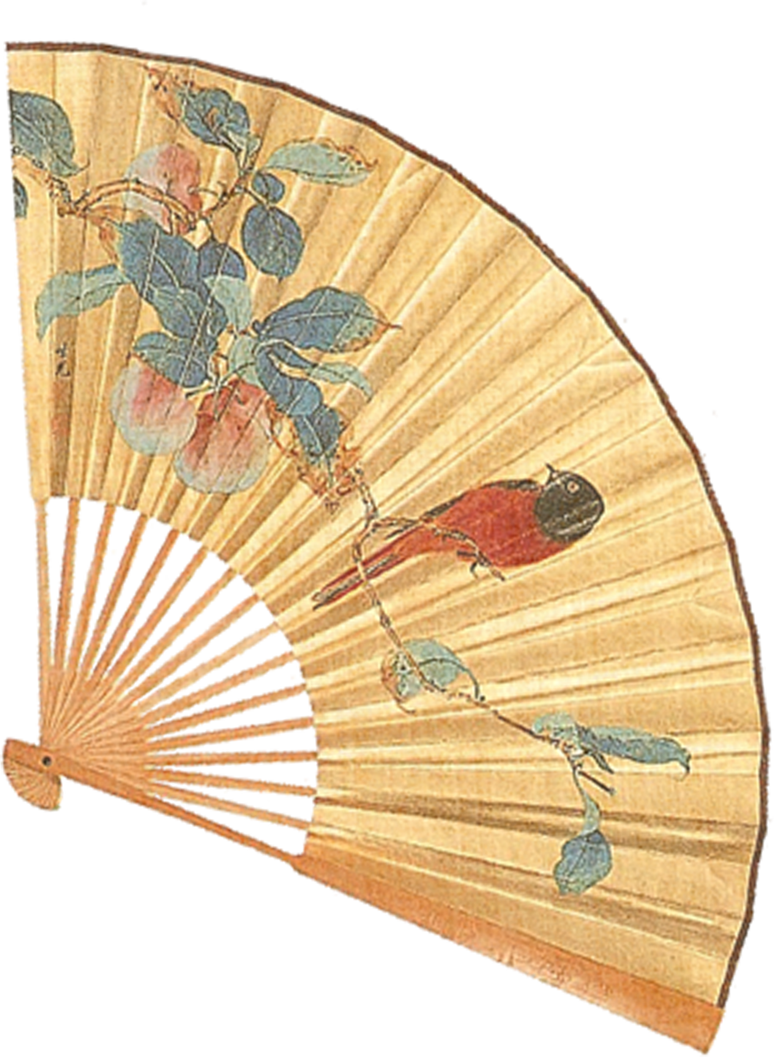

CÂU 2
Những sự vật vốn quen thuộc (hàng mi khép, cái cây, bầy kiến, những chiếc đồng hồ kim loại, cái bàn,…) nhưng được liên kết với nhau một cách kì lạ, khác thường trong cùng một không gian tranh gợi cho ta sự liên tưởng đến những ám ảnh đầy hãi hùng về sức mạnh huỷ diệt của thời gian, cái chết và sự tàn lụi của những gì tưởng là vĩnh hằng. Liên hệ với tiêu đề bức tranh, có thể thấy thế giới tâm hồn của Đa-li tràn ngập những lo lắng, sợ hãi.

Slide 7
Hoạt động luyện tập

Slide 8
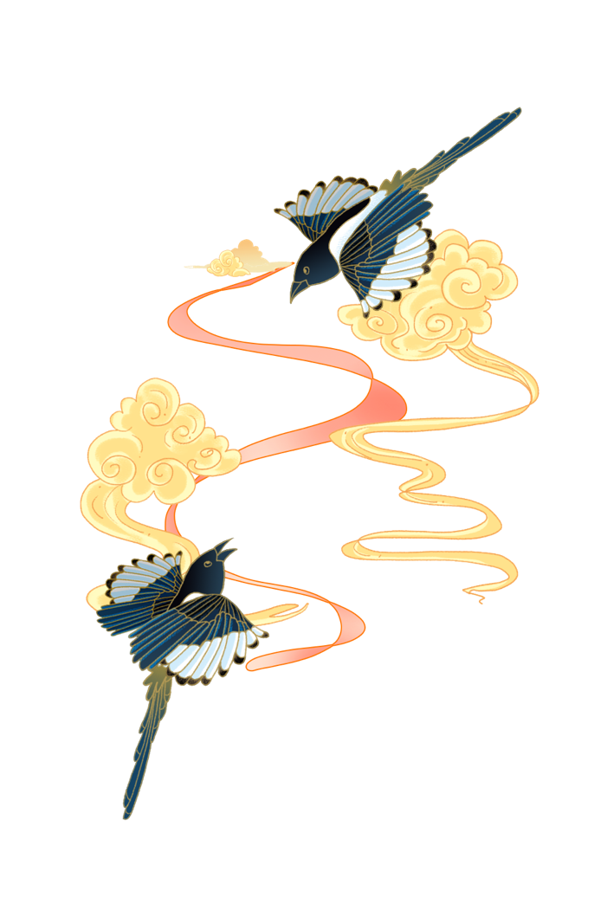
Trong bài thơ Chiếc lá đầu tiên của Hoàng Nhuận Cầm, các hình ảnh được sử dụng là những hình ảnh cụ thể, rõ nét, có thực, mang vẻ đẹp trong sáng, tươi trẻ của tuổi thơ: hoa súng tím, chùm phượng hồng, con ve, lớp học, trái bàng,… Trong bài thơ Thời gian của Văn Cao, các hình ảnh được sử dụng là những hình ảnh tuy vẫn cụ thể nhưng mang ý nghĩa tượng trưng, tượng trưng cho sự tàn phá của thời gian và sức sống trường tồn của nghệ thuật và tình yêu: chiếc lá khô, tiếng sỏi trong lòng giếng cạn, câu thơ còn xanh, bài hát còn xanh, đôi mắt, giếng nước,… Trong bức tranh Sự dai dẳng của kí ức của Đa-li, các hình ảnh được sử dụng là những hình ảnh kì lạ, siêu thực, nối kết những hiện tượng vốn dĩ không thể nối kết: chiếc đồng hồ và sự tan chảy, cây khô và chiếc bàn gỗ, đôi mắt và thân thể như tấm vải, bờ biển đá và chiếc bàn kim loại,… nhằm tạo liên tưởng về sự huỷ diệt của thời gian và những ám ảnh về cái chết

Slide 9
Hoạt động luyện tập vận dụng

Slide 10
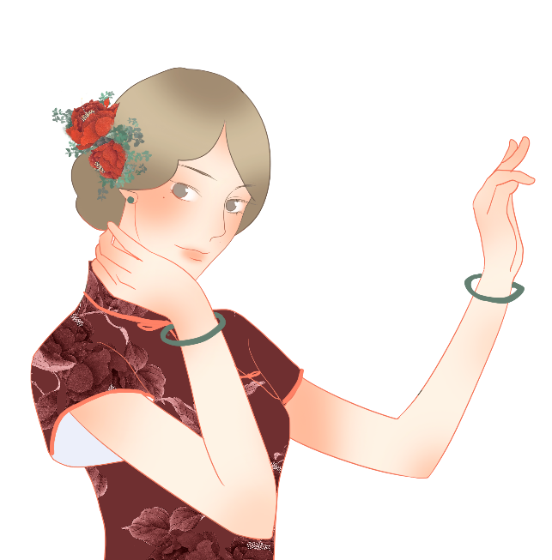
Hãy viết một đoạn văn trình bày suy nghĩ của bản thân về sự trôi chảy của thời gian đối với cuộc sống mỗi người.

